Slide 1


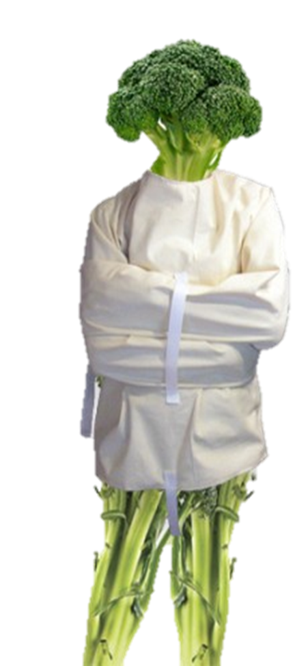
Ocena jakości stosowanej diety u osób z podejrzeniem orthorexia nervosa
___________________________________
Uniwersytet Medyczny
w Lublinie
dr Natalia Kaźmierczak-Wojtaś, dr hab. Antoni Niedzielski
email: natalia.kazmierczak@umlub.pl
Samodzielna Pracownia Psychologii Ogólnej
Uniwersytet Medyczny w Lublinie

Slide 2
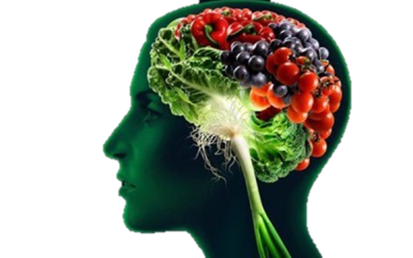
Wstęp - Charakterystyka zaburzenia:
Ortoreksja (Orthorexia nervosa - gr. ortho – prawidłowy, właściwy;
orexis – apetyt, głód);
Termin wprowadzony przez Stevena Bratmana (1997);
Definicja - „fiksacja na spożywaniu zdrowej żywności”;
Cechy charakterystyczne ON:
  Obsesyjne skupianie się na jakości spożywanych produktów oraz sposobie przygotowywania posiłków;
  Wyłączanie z diety produktów uznanych za niezdrowe lub nieczyste;
  Spożywanie wyłącznie żywności ekologicznej;
  Żywność = źródło zdrowia;
  Posiłki przygotowywane z ogromną troską i uwagą;
Zdrowa dieta
Patologiczne zainteresowanie
zdrową dietą

Slide 3
Wstęp - Epidemiologia:
Niejasne rozpowszechnienie ON:
  Populacja ogólna:
    6,9% - Donini L., Marsili D., Graziani M., Imbriale M., Cannella C.: Orthorexia nervosa: Validation of a diagnosis questionnaire. Eat Weight Disord 2005; 10(2):28-32.
    75,2% - Haddad C., Obeid S., Akel M., Honein K., Akiki M., Azar J., Hallit S.: Correlates of orthorexia nervosa among a representative sample of the Lebanese population. Eat Weight Disord 2019; 24(3):481-93.
  Grupy ryzyka:
    37% - Sportowcy - Farooq A., Bradbury J.: Orthorexia nervosa in university athletes. Proc Nutr Soc 2016; 75:OCE3 (E263).
    49,5% – Dietetycy - Tremelling K., Sandon L., Vega G.L., McAdams C.J.: Orthorexia Nervosa and Eating Disorder Symptoms in Registered Dietitian Nutritionists in the United States. J Acad Nutr Diet 2017; 117(10):1612-17
    75% - Studenci -Plichta M., Jeżewska-Zychowicz M.: Eating behaviors, attitudes toward health and eating, and symptoms of orthorexia nervosa among students. Appetite 2019; 137:114-23.
    90,6% - Użytkownicy mediów społecznościowych - Turner P.G., Lefevre C.E.: Instagram use is linked to increased symptoms of orthorexia nervosa. Eat Weight Disord 2017; 22(2):277-84.

Slide 4
Cel badań:
1
Oszacowanie rozpowszechnienia ortoreksji w badanej grupie
2
Ocena jakości stosowanej diety
3
Ocena poziomu wiedzy żywieniowej

Slide 5
Metody:
ORTO-15
Kwestionariusz ORTO-15
(Donini L.M. i in., 2004)
EAT-26
Test Postaw wobec Jedzenia EAT-26
(Eating Attitudes Test – D.Garner i in., 1982)
Kwestionariusz do badania poglądów
i zwyczajów żywieniowych KomPAN
(J.Gawęcki, 2014)
KomPAN

Slide 6
Metody:
ORTO-15 - wersja oryginalna
Alfa Cronbacha = 0,259
ORTO-15:
ORTO-15 - wersja 6-itemowa
Alfa Cronbacha = 0,696

Slide 7
Metody:
6-7 punktów ORTOREKSJA
8-11 punktów SKŁONNOŚĆ DO ORTOREKSJI
12-15 punktów PRAWIDŁOWE ODŻYWIANIE
16-24 punktów BRAK KONCENTRACJI NA JEDZENIU
ORTO-15:

Slide 8
Organizacja badań i dobór próby:
Ilość:
N=538
↓
N=527
↓
N=473
Kryteria wykluczenia:
Grupa badana:
Wiek ↓16 r.ż. (N=7)
Test EAT-26 – wynik pozytywny (N=47)
Osoby młode w wieku 16-35 lat;
N=538

Slide 9
Wyniki:
Podział badanych na 4 kategorie na podstawie kwestionariusza ORTO
(Chi-2=16,314, p=0,001)

Slide 10
Wyniki:
Wskaźnik jakości stosowanej diety i poziom wiedzy żywieniowej
w podziale na wyróżnione grupy

Slide 11
Wyniki:
Korelacje pomiędzy nasileniem ortoreksji a wskaźnikami jakości diety
i poziomem wiedzy żywieniowej

Slide 12
Wnioski:
W badanej grupie ortoreksja jest rzadkim zjawiskiem, natomiast duża część osób badanych wykazuje skłonność do ortoreksji
1
Poziom wiedzy i zachowania żywieniowe obserwowane w badanej grupie wykazują pewne nieprawidłowości, co wskazuje na potrzebę prowadzenia wśród osób młodych działań o charakterze profilaktyczno-edukacyjnym zmierzających do zwiększenia świadomości na temat roli prawidłowego odżywiania.
2

Slide 13

Dziękuję za uwagę!
dr Natalia Kaźmierczak-Wojtaś, dr hab. Antoni Niedzielski
email: natalia.kazmierczak@umlub.pl

